Slide 1
花蓮縣 崇德 國小
一甲班親會
110年 9 月 18 日 (六) 導師：李宜蓉

Slide 2
歡迎家長蒞臨！
FB社團：崇德一甲（包廂視訊）
本日的目標：
大合照
班級概況
協助家長了解孩子的校園生活與學習
親師交流

Slide 3
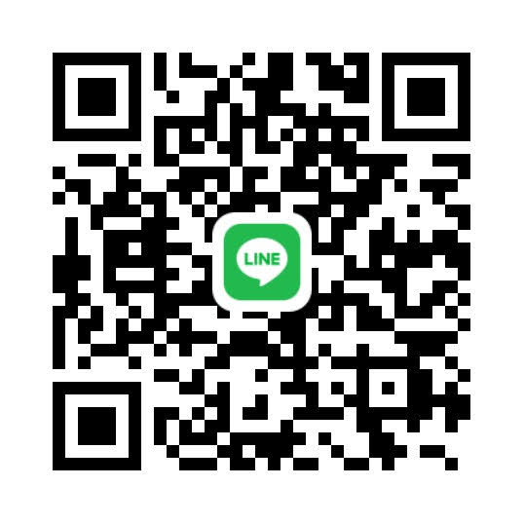
班級概況
全班共２０位小朋友(男生1３人、女生７人)
（全校最大班）
班級導師：宜蓉老師(ID:leeleeladybird)
科任老師：政德老師、美玲老師、秦翔老師
週三下午課照老師：靜玟老師

Slide 4
學校作息說明
上學時間：上午８：００前到校（７：３０～８：００）（側門）
放學時間:（側門）
星期一、二、四、五：下午4:40放學
星期三：下午4:00放學

Slide 5
學校防疫措施
上學須配戴口罩（書包請放１－２個備用口罩）
教室每日消毒
測量體溫(早上入校、中午)
上課期間大門一律管制閉門
學生發燒37.5度以上不到校請就醫

Slide 6
生活教育方面～在家裡
整理書包：提醒孩子帶齊作業、課本、餐具與鉛筆盒。
吃完早餐：請讓孩子在家或早餐店吃完早餐再到學校上學，盡量不要把早餐帶到學校吃，以免影響學校作息。
熟記資料：背家中電話和父母的聯絡電話
常修剪指甲：以免常汙納垢容易生病。

Slide 7
課業方面~請協助
聯絡簿：每天檢閱聯絡簿並簽名。
檢查作業：仔細檢查孩子每項作業是否完成。
愛惜物品：學用品及水壺作上記號(可用奇異筆）或貼上姓名貼。
督促學習：了解孩子學習狀況，並視情況加強練習，以增加其熟練度。
課外讀物：多陪孩子閱讀課外書。
♥有事請假，請事先寫在家庭聯絡簿上或打電話(或傳訊息)告知。若遇生病臨時請假，可請兄姐轉告或打學校電話【8621220】、老師手機【0911-382683】。

Slide 8
前十週的注音符號學習
學會寫自己的名字、班級和座號。
國語首冊共有九課課文。(第11週：注音符號闖關活動)
每週至少考一次聽寫。
學好注音符號取決於：
☆熟練度：多聽、多讀、多拼(唸)、多寫
☆正確性：拼音與聲調準確
（家長每天抽5-10分鐘陪孩子將已學過的符號做符號認讀與拼音練習，每天複習累積孩子會有顯著的進步！）

Slide 9
善加利用課本
手指著課本慢慢大聲朗讀，強調嘴形、發音
手依著符號筆順書寫，念出筆畫名稱
熟練新學的拼音，再加入已學過的一起練
寫作業，書寫練習
家長協助：認讀、聽音書寫(聽寫)、練習看圖說故事，預習下一課

Slide 10
正拼、反拼
聲符21個、韻符16個、結合韻22個
先熟練二拼再練三拼(ㄧ,ㄨ,ㄩ)，達到快速直接拼讀
在學校~我們每天會這樣練習：（下列方法輪流練習）
1.正拼:認讀訓練
(1)換聲符法
(2)換韻符法
2.反拼: 聽力訓練(考聽寫)
把聽到的音寫下來

Slide 11
♥注音符號容易錯誤的地方♥
３個音的拼音法：ㄉㄨㄟ是ㄉ去拼ㄨㄟ，而不是ㄉ拼ㄨ再拼ㄟ。
ㄥ和ㄣ；ㄛ和ㄡ；ㄜ和ㄦ；ㄢ和ㄤ；ㄝ和ㄟ，發音的差異。
第幾聲是直接含在韻符，如：ㄌ和ㄠˇ，而不是ㄌㄠ三聲ㄌㄠˇ。

Slide 12
本班家長代表：
藍峻媽媽
庭語爸爸
緯儫爸爸
下週五（9／24）召開家長會，歡迎家長代表參加！

Slide 13
♥感謝今天大家的參加與聆聽
有任何問題嗎？

